Slide 1
Diagramas de: -Casos de Uso. -Secuencia. -Colaboración. -Clases.
Lic. Santiago Rodríguez Paniagua. (2014)

Slide 2
modelo de casos de uso
Un modelo de casos de uso es un modelo del sistema que contiene actores, casos de uso y sus relaciones.
Artefacto: actor
EL modelo de casos de uso describe lo que hace el sistema para cada tipo de usuario. Cada uno de éstos se representa mediante uno o más actores.
Una vez que hemos identificado todos los actores del sistema, tenemos identificado el entorno externo al sistema.
comprador

Slide 3
Casos de Uso
Definición: Es la documentación de un proceso del negocio.
Los Casos de Uso son una técnica para capturar información de los requerimientos de cómo un sistema o negocio trabaja o trabajará. Ejemplo:
Caso de uso: Registrar Pacientes
Actores: Secretaria, Paciente
Propósito: Ingresar y Almacenar la información del paciente y
su respectivo historial en el sistema.
Resumen:
La Secretaria consulta si existe el paciente.
Si el paciente no existe ingresa todos los datos personales y del historial.

Slide 4
Diagrama de Casos de Uso
Caso de uso 1
Caso de uso 2
ACTOR 1
Caso de uso 3
ACTOR 1
Caso de uso 4
Límites
del
Sistema
Caso de uso 5
ACTOR 1

Slide 5
Ejemplos de Casos de Uso
Caso de Uso: | Comprar Productos
Actores: | Cliente, Cajero
Tipo: | Primario
Descripción: | Un cliente llega a la caja registradora con los artículos que comprara. El cajero registra los artículos y cobra el importe. Al terminar la operación, el cliente se marcha con los productos

Slide 6
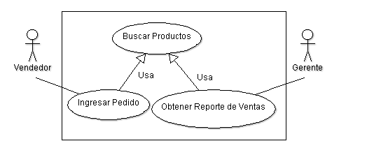
Relaciones entre casos de uso
En este ejemplo el Caso de Uso "Obteniendo reporte de ventas por producto", usa al Caso de Uso: "Buscando producto".
Así como el Caso de uso: “Ingresando Pedido” también usa al Caso de Uso: "Buscando producto".

